Slide 1
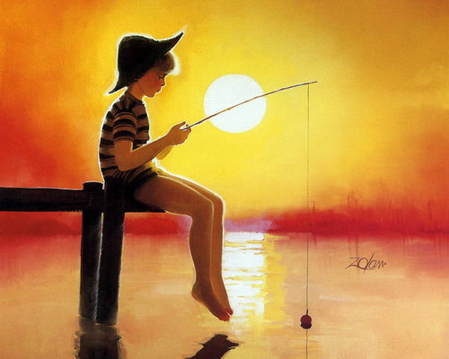
Дитинство

Slide 8
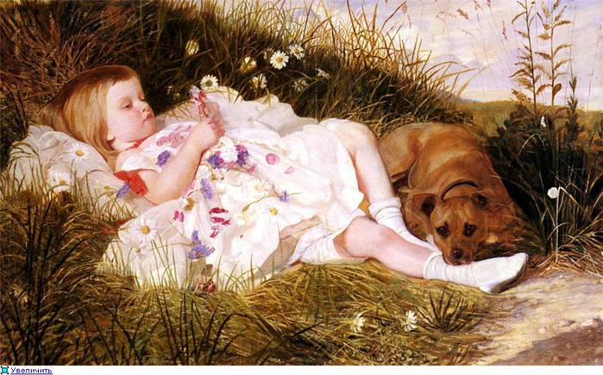
Дитинство – це найважливіший і
найприголомшливіший час
в житті людини.
Сергій
Бодров
СергійБодров

Slide 9
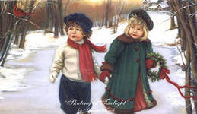
Коли навкруги все дивно, ніщо не викликає здивування, це і є дитинство.
Антуан де Равіроль

Slide 10
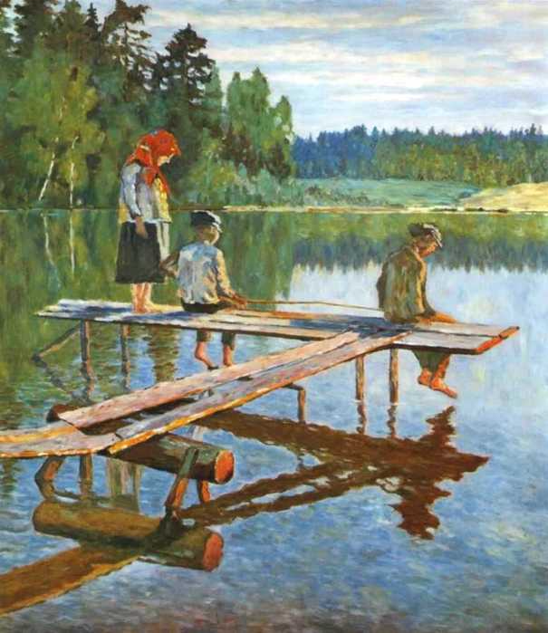
Дитинство – це коли ти можеш здійснювати непростимі помилки і сподіватися, що ти будеш прощений.
Роберт Дауні

Slide 11
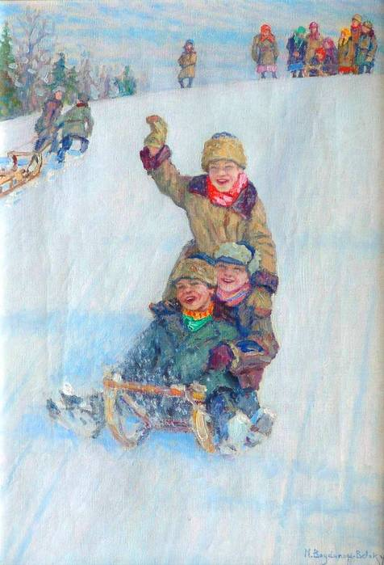
Мені здається, що одна з найбільших удач у житті людини – щасливе дитинство.
Агата Крісті

Slide 12
Прийом «Незакінчене речення»
Дитинство – це…

Slide 13
Герої, з якими завжди весело
Природа бажає, щоб
діти були дітьми, перш
ніж бути дорослими.
У дітей своя власна
манера бачити, думати
і відчувати.
Жан – Жак Руссо

Slide 14
Завдання уроку:
проаналізувати і співставити образи персонажів;
оцінити їхню поведінку;
зрозуміти, які цінності заклали автори у свої твори;
збагатити власний життєвий досвід.

Slide 15
Запитання для бесіди:
Головні герої творів М. Твена і
В. Винниченка – діти. Чому автори називають твори їхніми іменами?
Чому автор назвав свій твір не просто «Федько», а «Федько – халамидник»?
Згадаймо, де відбуваються події творів М. Твена І В. Винниченка?
Яким є життя у цих містечках ?

Slide 16
Мистецький проект «Порівняймо»
 | Том | Федько
Вік | Томові 10 років | Автор не вказує у творі, скільки Федькові років, але ми можемо здогадуватися, що він ровесник Тома.
Портрет | «Його мокра чуприна була ретельно пригладжена щіткою, і короткі кучерики лежали рівно й гарно» | «Чуб йому стирчаком виліз з-під картуза, очі хутко бігають», «руки в кишені, картуз набакир, іде, не поспішає»
Побут | Том живе у будинку тітоньки Поллі | Живуть у комірні будинку батьків Толі
Сімейний стан | Виховує тітка Поллі, Том-дитина її покійної сестри. Тітка називає його «сердешною дитиною» | Федько- син «типографщика» і домогосподарки. Єдина дитина у сім’ї Мати називає сина «розбишака-халамидник», «сибіряка», «люципер»

Slide 17
Робота у дослідницьких групах
І група. Радісний світ пригод Тома Сойєра.
ІІ група. Веселі витівки Федька.

Slide 18
Радісний світ пригод Тома Сойєра
.
Ситуації | Риса характеру
Том вдома | Не слухає тітоньку Поллі. Хитрун, бешкетник, вигадник. Тітка вирішила покарати за непослух - у вихідний день заставила білити паркан. Але він зумів це перетворити у цікаву справу, ніби маленький бізнесмен, назбирав різних дрібничок.
Поведінка в церкві | Порушник порядку і підвалин благо чинності. Він не сприймає лицемірства дорослих. Том приносить жука –і всі тамуватимуть сміх через витівку хлопця,
У школі | Йому нецікаво. Ледар,порушник дисципліни і шляхетний лицар.
На кладовищі | Сміливий, надійний друг
Поведінка на острові | Пустун, фантазер з невичерпною уявою,добрий.
Виступ у суді | Том мав благородне, відважне серце, здатне на смертельний ризик в ім’я порятунку чужого життя.
Перебування у печері | Проявив себе як справжній мужчина. Він узяв на себе відповідальність за життя Беккі як сильний, як дорослий
У лісі | Том фантазує. Віну являє себе сильним, мужнім. Він захоплюється книжками про благородних розбійників.
Пошуки скарбу | Любов до таємниць, прагнення розбагатіти.

Slide 19
Веселі витівки Федька
Ситуації | Риси характеру
На вулиці, у піску | Непосидючий «…неодмінно щоб битися, щоб що-небудь перевернути догори ногами,Спокій був його ворогом, з яким він боровся на кожному кроці». Сильний - «…перший по силі на всю вулицю». Відкритий - «Він міг би підійти тихенько, так, щоб не почув ніхто, але Федько того не любив. Правдолюб – «Якби не схотів, то міг би одбрехатися, але Федько брехати не любить». Спритний – «Ловкий був хлопчик», «жилаве, чортове хлопча. Стриба, як кішка»»,
Історія зі змієм | Доброта – «…він вертається й віддає змія. Навіть принесе ще своїх ниток і дасть»
Поведінка під час дощу | Веселий, бешкетник. Разом із друзями у воді вишукує різні дрібнички.
Поведінка під час сварки з батьками | Впертий. «Він не проситься, не плаче, не обіцяє , що більше не буде. Насупиться і сидить. Мати грозиться, а він хоч би слово з уст, сидить і мовчить».
На річці | Відвага, спритність
Порятунок Толі | Благородство, мужність. Справжній герой, мужня людина, виявив спритність, врятував життя Толі, але сам помирає.

Slide 20
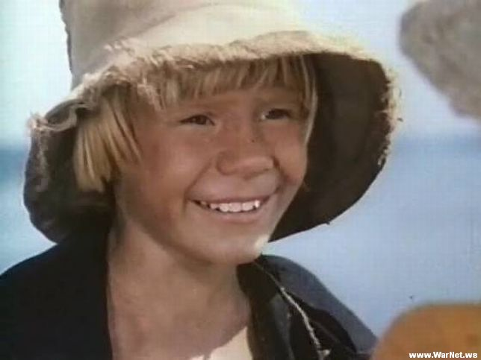
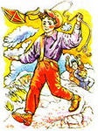
«Журналістський проект»
Узяти інтерв’ю у Тома Сойєра і Федька

Slide 21
Головні цінності життя дітей
І група
ІІ група
Добро
Честь
Благородство
Порядність
Взаємоповага
Взаєморозуміння
Прагнення допомогти людям
Рятувати людське життя, навіть ціною власного
Справжня дружба
Порядність
Сміливість
Шляхетність
Доброта
Романтика пригод
Терплячість
Толерантність

Slide 22
Літературний проект
«Образ шибеника у світовій літературі»

Slide 23
Робота з епіграфом
Природа бажає, щоб
діти були дітьми перш ніж бути дорослими.
У дітей своя власна манера бачити, думати і відчувати.
Жан – Жак Руссо

Slide 24
Рефлексія
У Тома і Федька я навчився…
Урок допоміг мені…
Герої твору змусили мене задуматись…
Із дитинства у доросле життя я візьму…
Щоб стати успішним у дорослому житті, треба пам’ятати…
У свою папку успіху після сьогоднішнього уроку я покладу…

Slide 25
Самооцінка роботи учнів на уроці
Піраміда успіху

Slide 26
Домашнє завдання
Високий рівень. Створити рекламний ролик «Світ дитинства у творах М. Твена і В. Винниченка»
Достатній рівень. Написати творчу роботу «Якби моїм другом був Федько (Том)»
Середній рівень. Скласти запитання вікторини чи кросворд за змістом творів.

